Slide 1
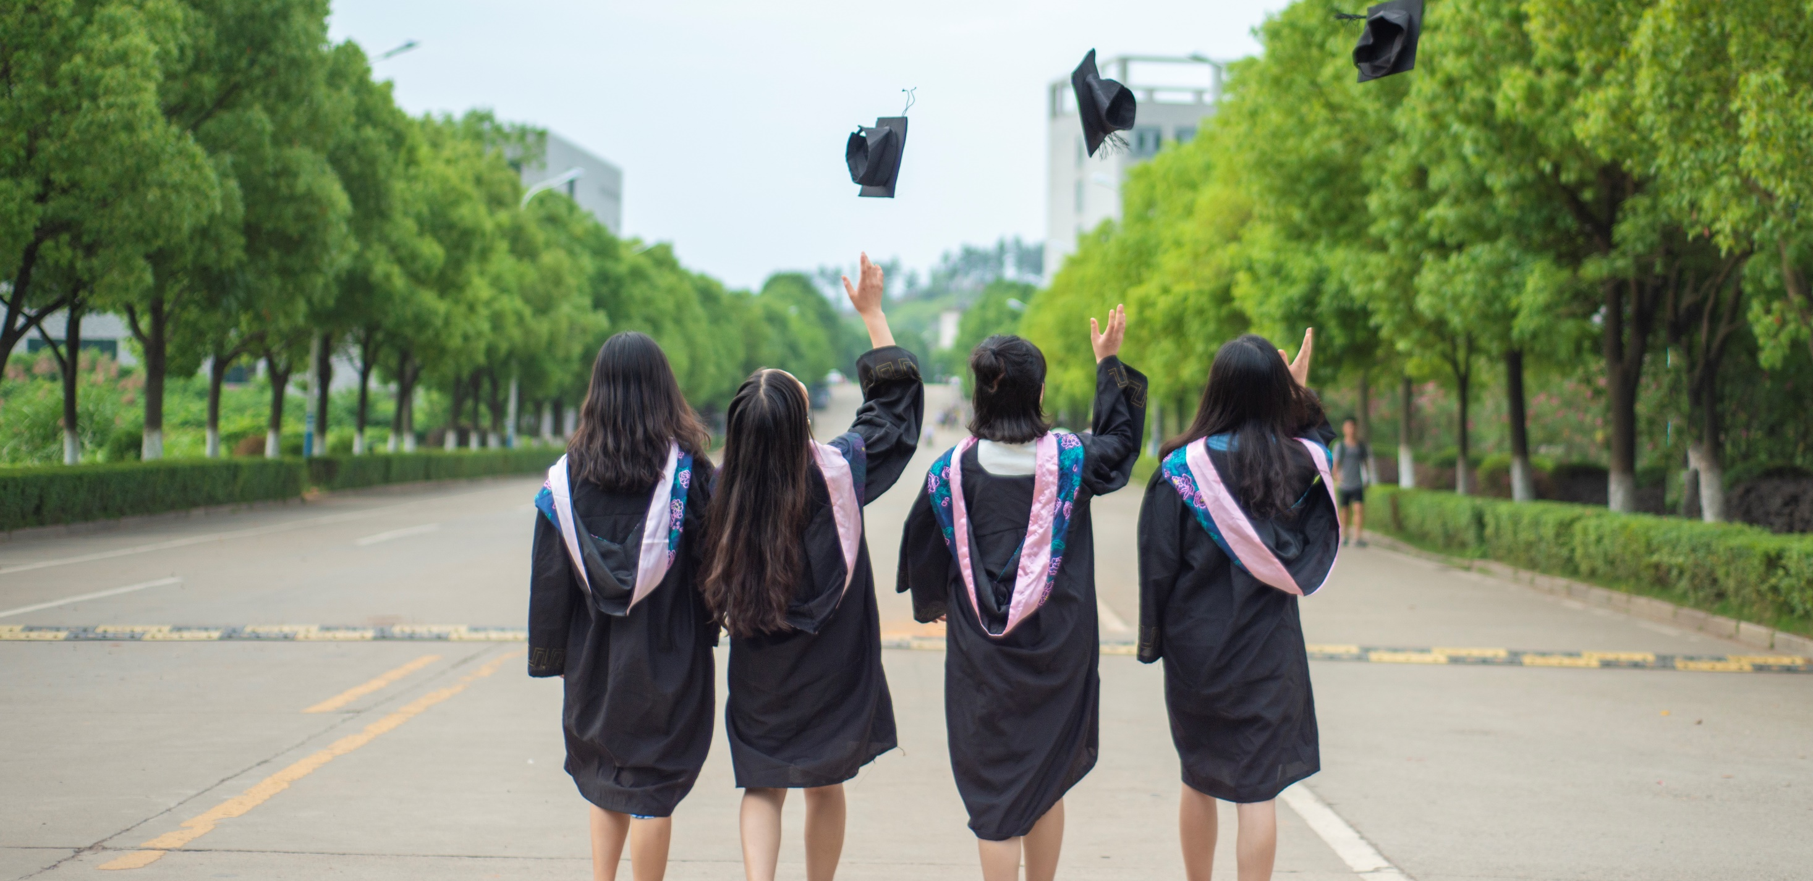
2022 小红帽点餐
第一组项目答辩
SIMPLE GRADUATION DEFENSE
答辩小组：一元二次方程组
指导教师：冯老师

Slide 2
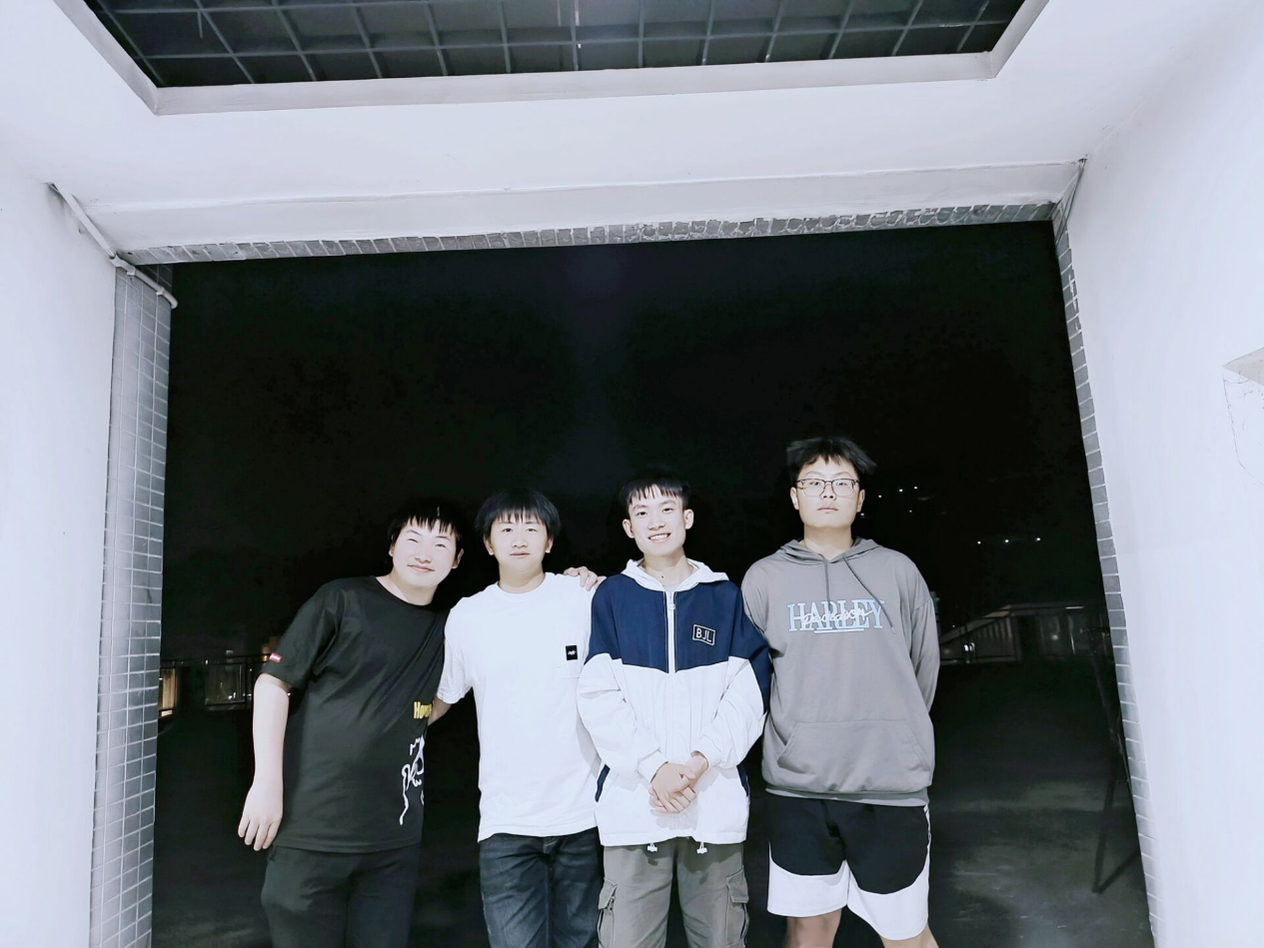
C
2022
一元二次方程组
小红帽点餐
成员：
杨俊明、王运驰、唐忠意、黄俊

Slide 3
C
2022
一元二次方程组
01
历时一个月的项目已接近尾声。
回首这一个月的工作，经过全组成员的共同努力，小红帽点餐系统已完工。
经过这一个月的磨练，我们将继承和发扬实训项目工作中存在的优点，
去其糟粕取其精华，实训是我们在实践中了解社会，让我们学到了很多课堂上根本就学不到的知识，也开阔了视野，增长了见识，！
02
这个过程中培养了我们在实践中研究问题，分析问题和解决问题的潜质以及培养了良好的探究潜质和科学道德，例如团队精神、交流潜质、独立思考、实验前沿信息的捕获潜质等；提高了我们的动手潜质，培养理论联系实际的作风，增强创新意识，为我们以后进一步走向社会打下坚实的基础。

Slide 4
01.
开发环境/应用技术
RESEARCH BACKGROUND AND CURRENT SITUATION
开发环境：
IntelliJ IDEA 2021.2、Navicat Premium 11
02
开发语言
01
开发语言：
开发环境
03
Java、MySQL
应用技术
应用技术：
JDBC、JFrom

Slide 5
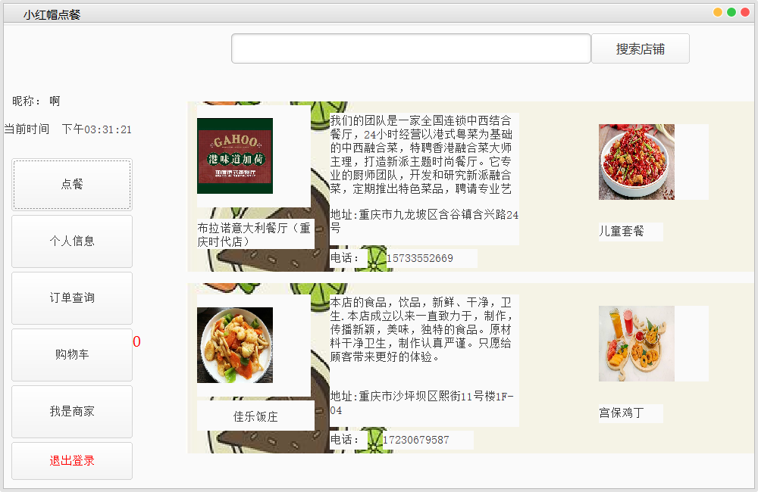
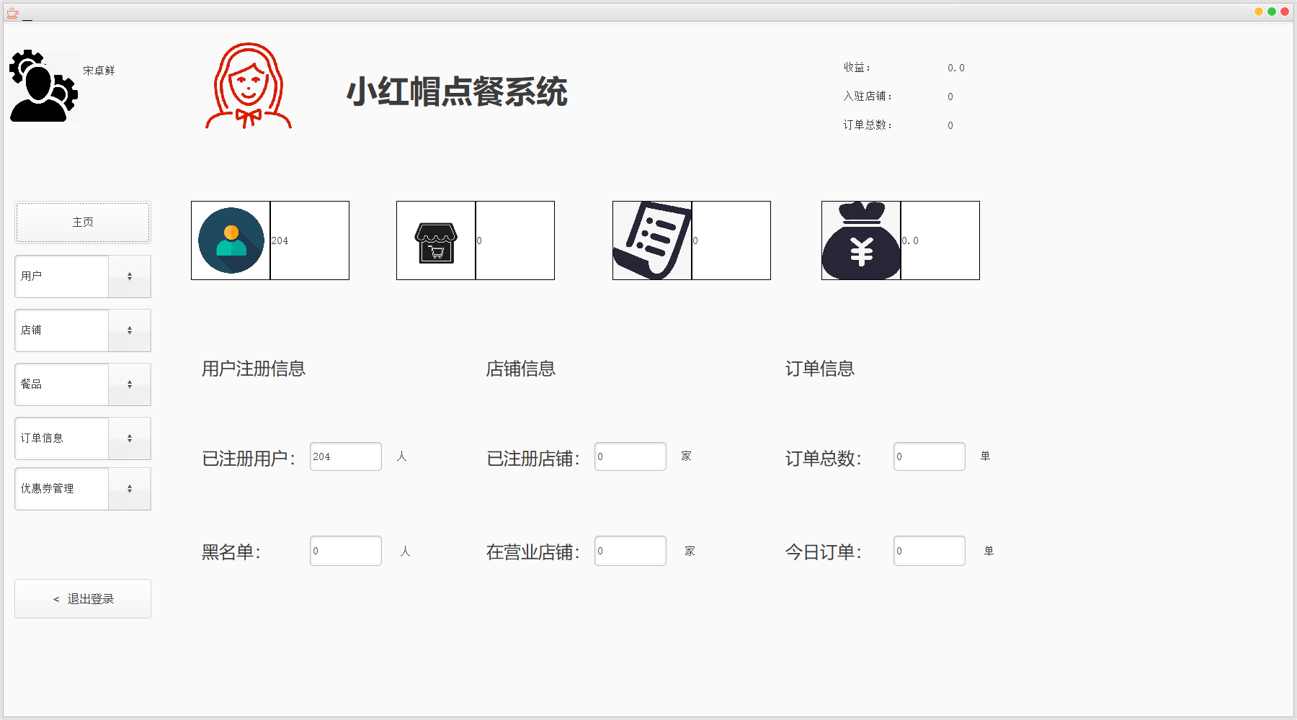
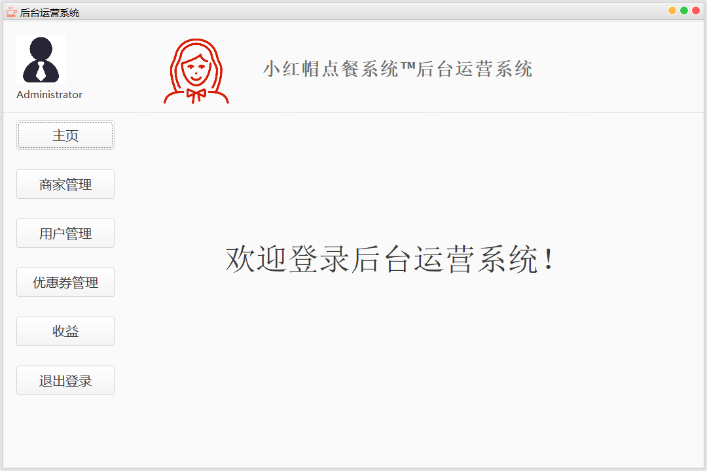
02.
项目截图
RESEARCH BACKGROUND AND CURRENT SITUATION

Slide 6
03.
项目功能
RESEARCH BACKGROUND AND CURRENT SITUATION
用户管理
订单管理
店铺管理
商家管理
套餐管理

Slide 7
04.
项目收获
RESEARCH BACKGROUND AND CURRENT SITUATION
综合实力
专业能力
遇到的问题能够通过多方途径进行解决，对未来可能遇到的问题有了更加清晰的解决思路。
角色转变
在实践中对现在和过往的专业知识进行巩固，在面向对象编程实践得到提升。
团队精神
自己带入到产品开发之中去，把学习到的理论付诸实践，为未来的工作打好基础。
小组成员在实践之中各司其职又团结互助，为了共同的目标，共同推动项目的完成。

Slide 8
2022 小红帽点餐
感谢观看
SIMPLE GRADUATION DEFENSE
答辩小组：一元二次方程组
指导教师：冯老师

